Slide 1
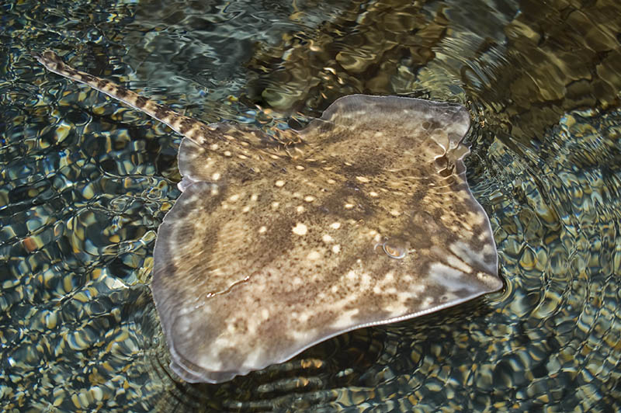
ORGANIZMI SU PRILAGOĐENI RAZLIČITIM ŽIVOTNIM UVJETIMA 2. dio

Slide 2
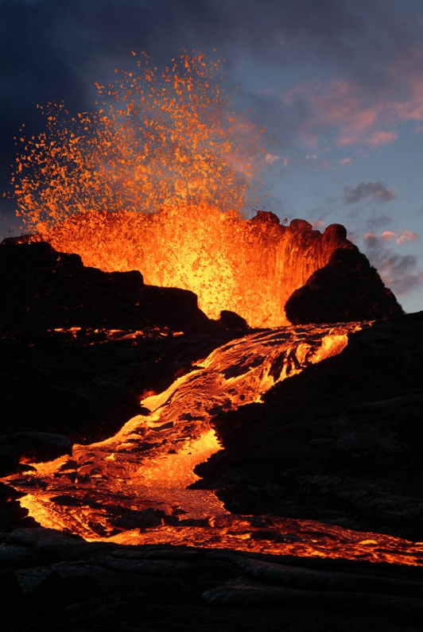
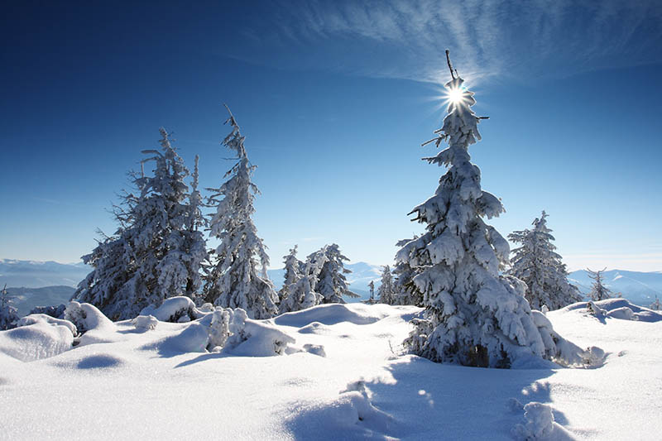
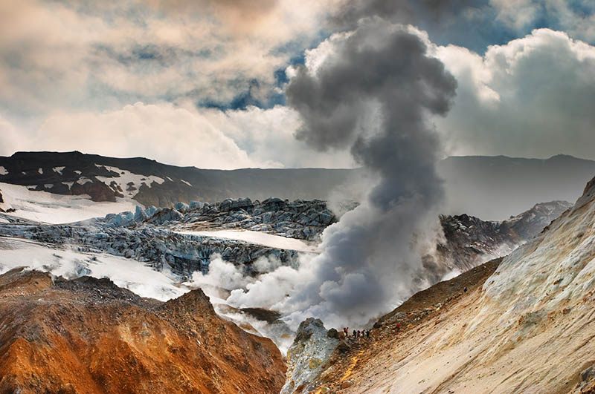
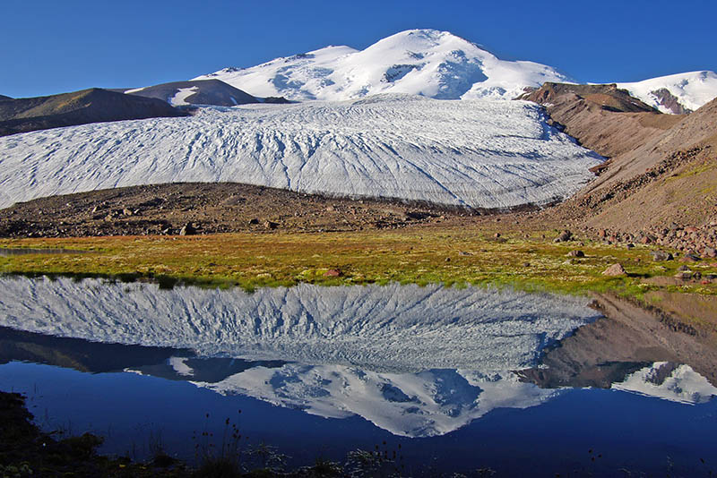
tijekom zemljine prošlosti životni uvjeti su se mijenjali

Slide 3
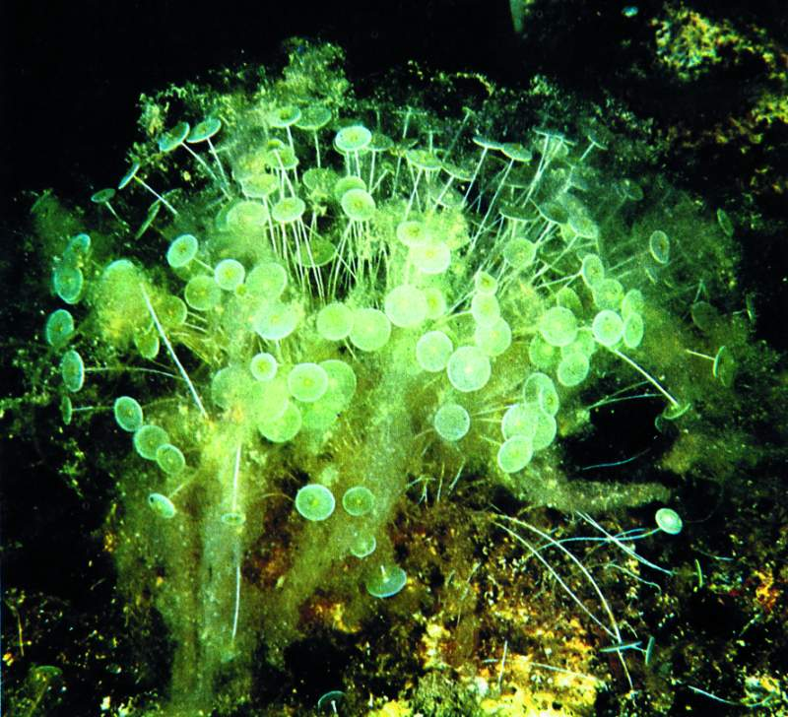
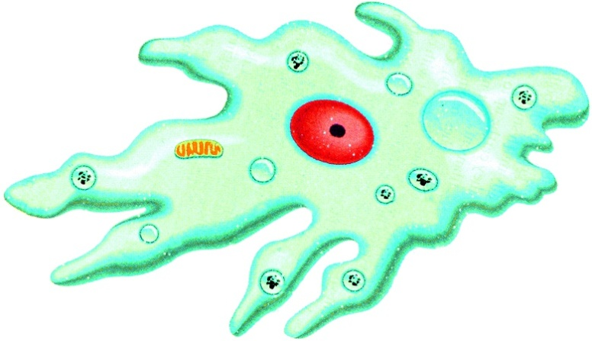
- prva živa bića razvila su se u vodi
- prvi organizmi su se mijenjali i razvijali → brojni novi organizmi
- povoljni uvjeti na kopnu → živa bića iz vode izlaze na kopno
- prilagodba novim životnim uvjetima

Slide 4
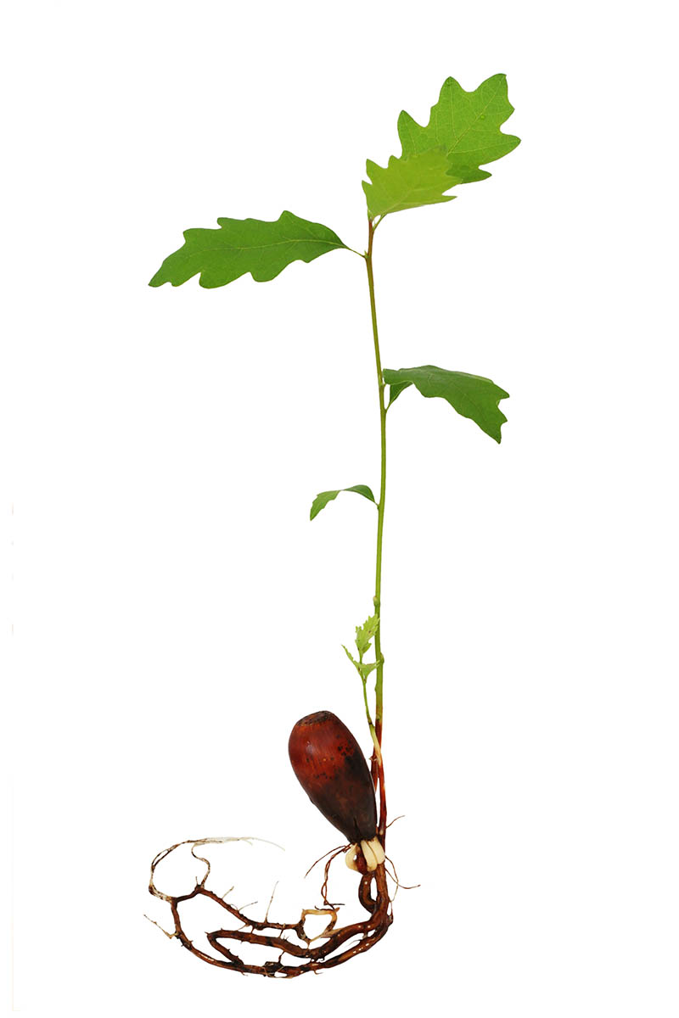
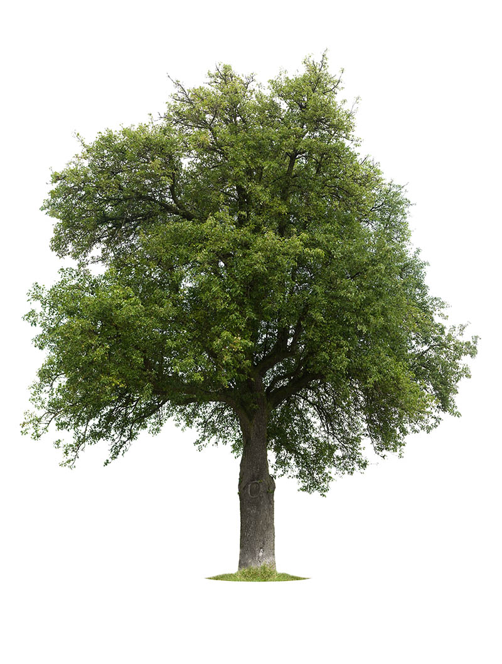
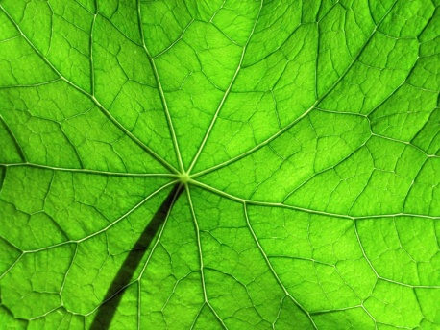
- biljke razvijaju korijen, čvršću stabljiku i listove s pokožicom

Slide 5
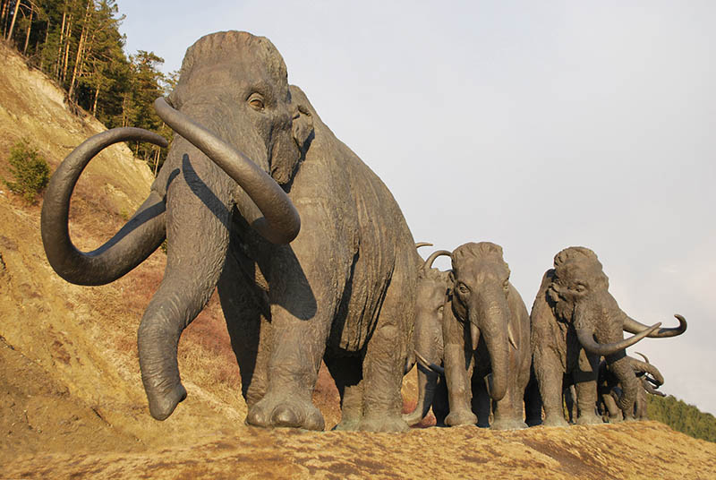
mijenjanjem životnih uvjeta na Zemlji, živa bića stalno su se trebala prilagođavati da bi opstala
oni organizmi koji se nisu uspjeli prilagoditi, izumrli su

Slide 6
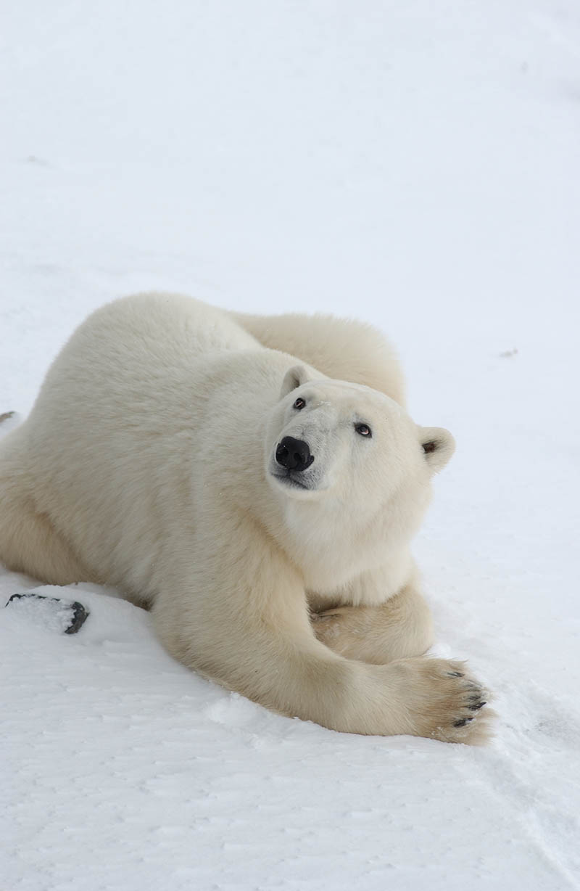
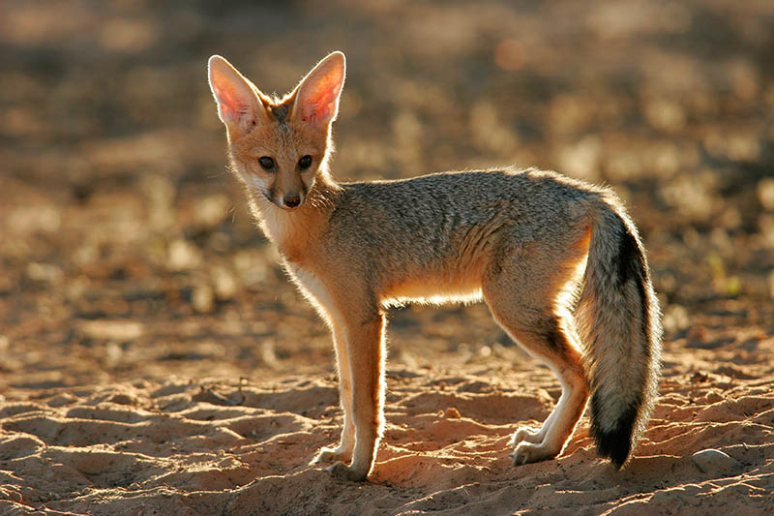
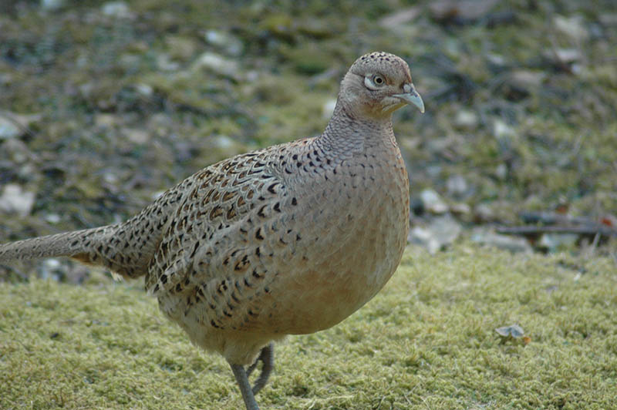

PRILAGODBE STANIŠTU
BOJA TIJELA
ISTRAŽI:
Zašto ribe imaju svijetli trbuh, a tamna leđa?

Slide 7
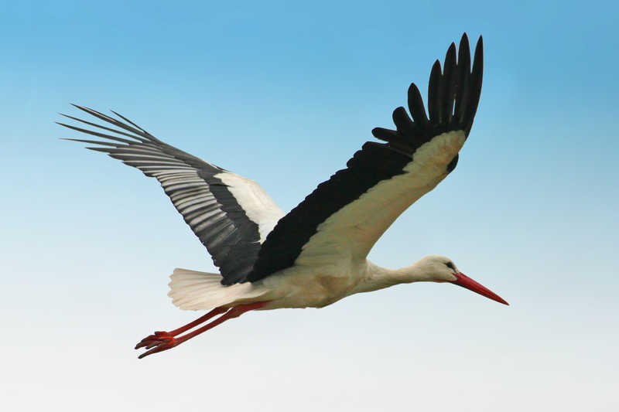
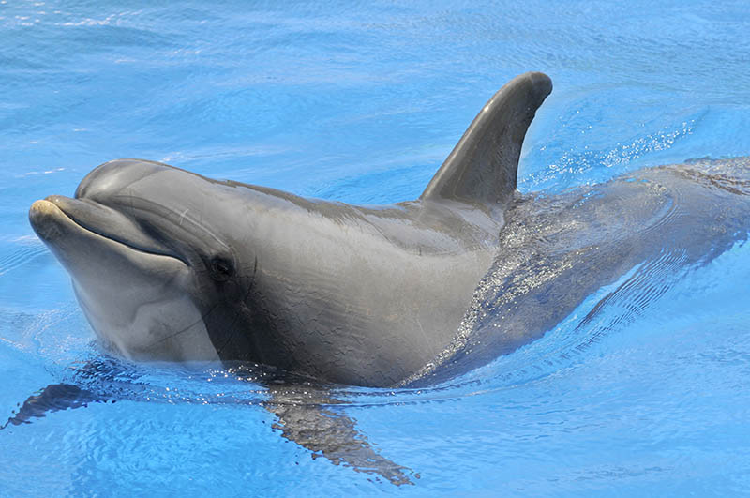
GRAĐA
TIJELA
aerodinamično tijelo rode
plosnato tijelo raže
vretenasto tijelo dupina

Slide 8
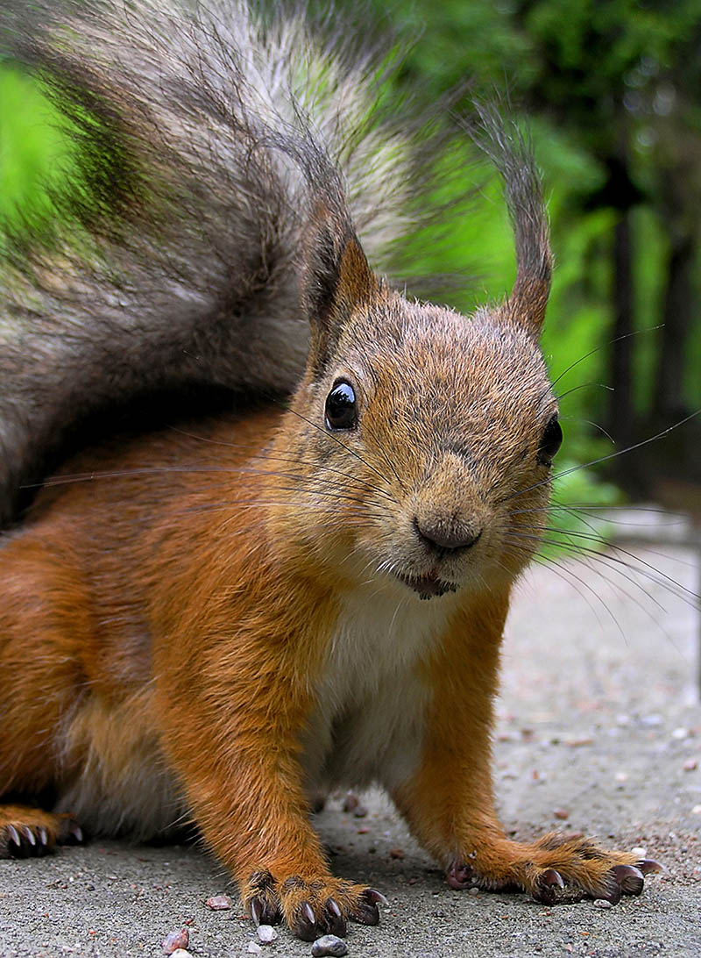
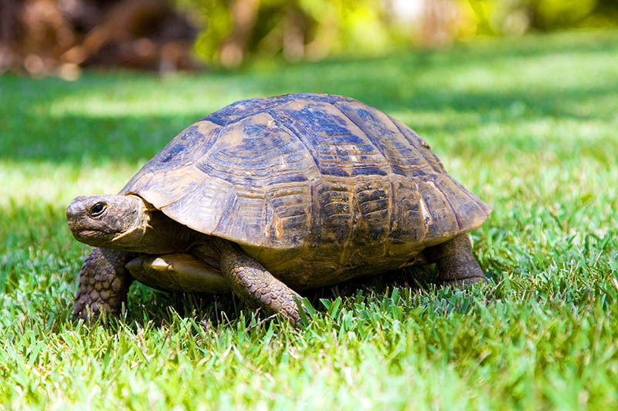
NAČIN KRETANJA
pandže omogućuju vjeverici lakše kretanje po krošnjama drveća
ISTRAŽI:
Kako se kreću morske kornjače?
Koja je uloga repa u kretanju vjeverice?

Slide 9
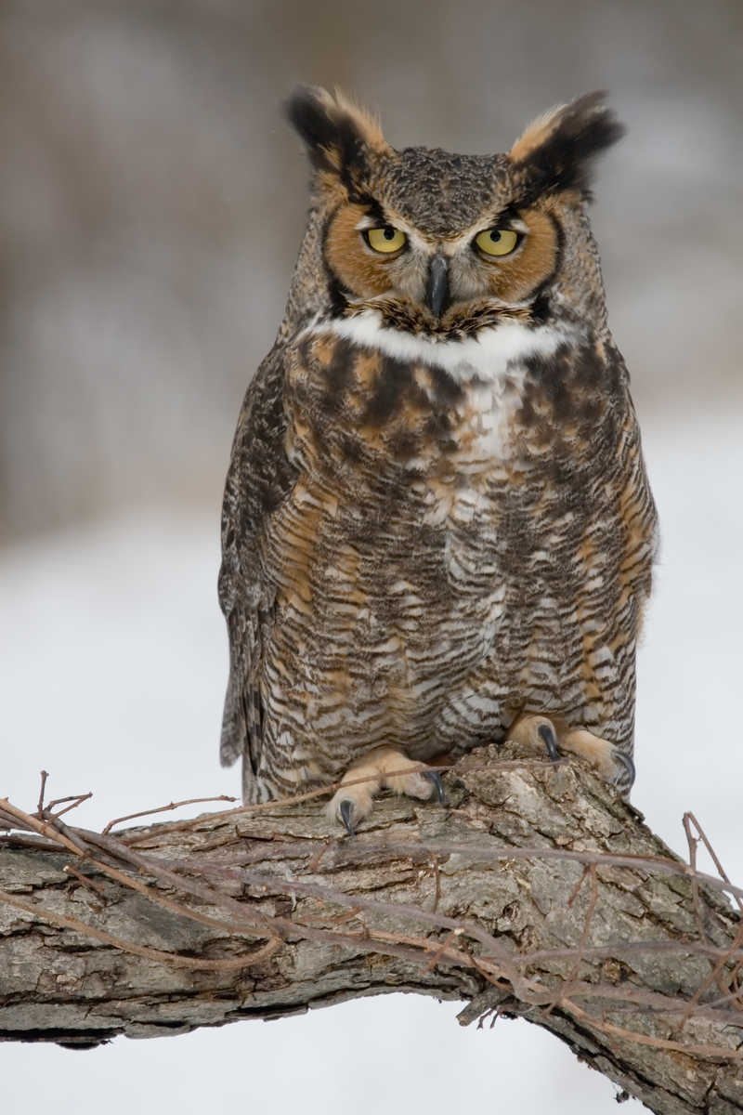
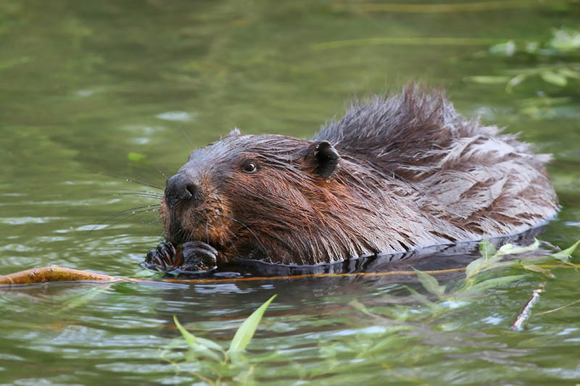
NAČIN HRANJENJA
oštrim kljunom sova s lakoćom lovi plijen
ISTRAŽI:
Koja je uloga zuba glodnjaka kod dabra?

Slide 10
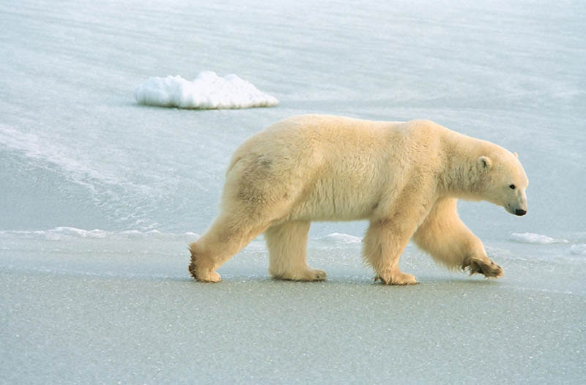
ISTRAŽI:
- Kako se antarktička ledena riba prilagodila uvjetima staništa?
- Kako se polarni medvjed prilagodio staništu na kojem živi?

Slide 11

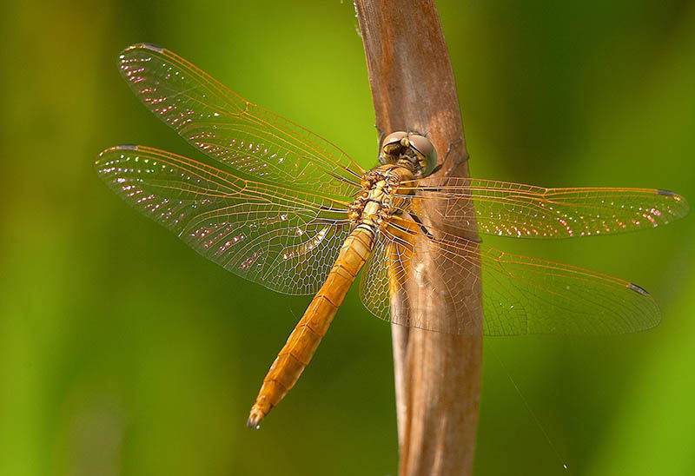
KVIZ: PROVJERI ZNANJE

